Slide 1
Конструктор учебных программ
Пошаговая инструкция

Slide 2
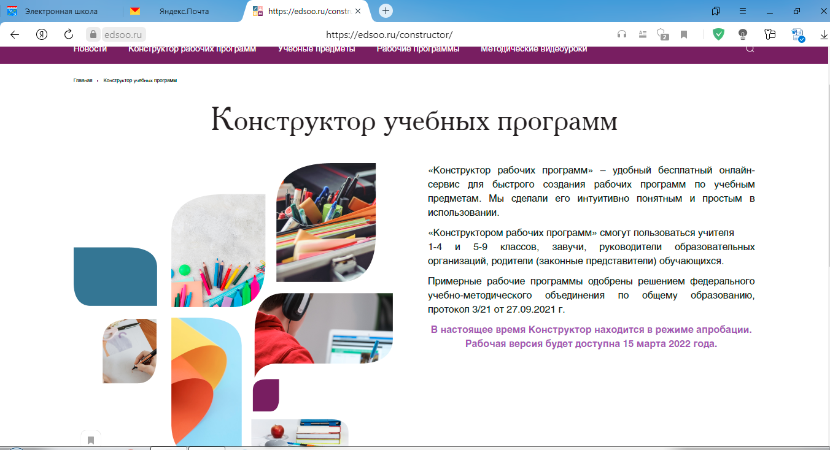
Вам требуется перейти по ссылке
https://edsoo.ru/constructor/53686/

Slide 3
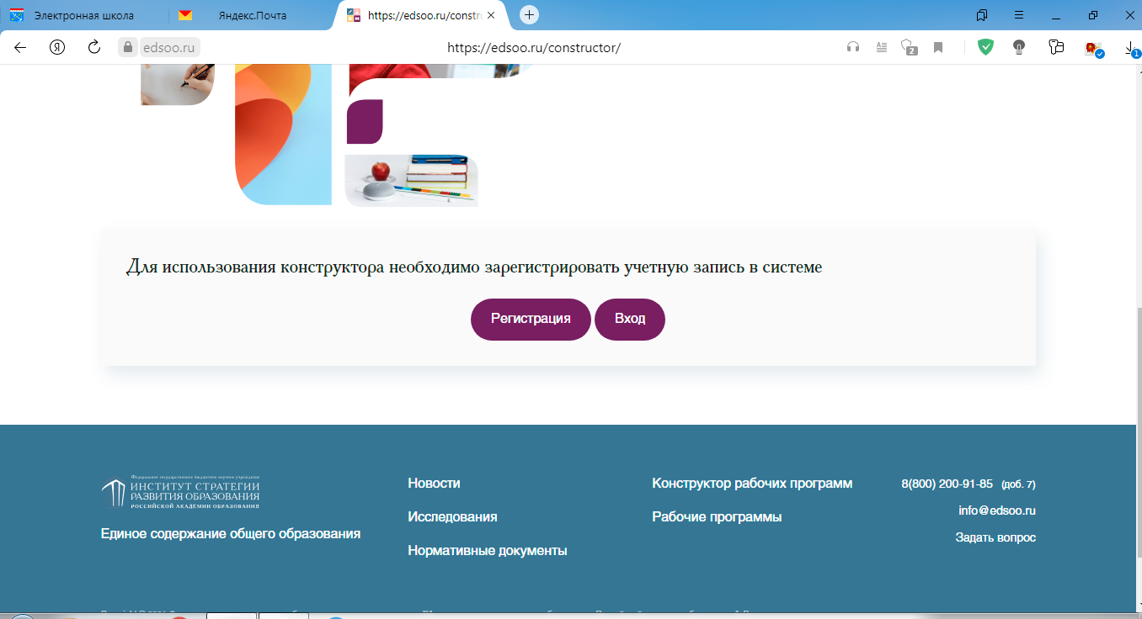
2. Внизу страницы, на которую Вы перешли по ссылке, есть кнопки регистрации и входа

Slide 4
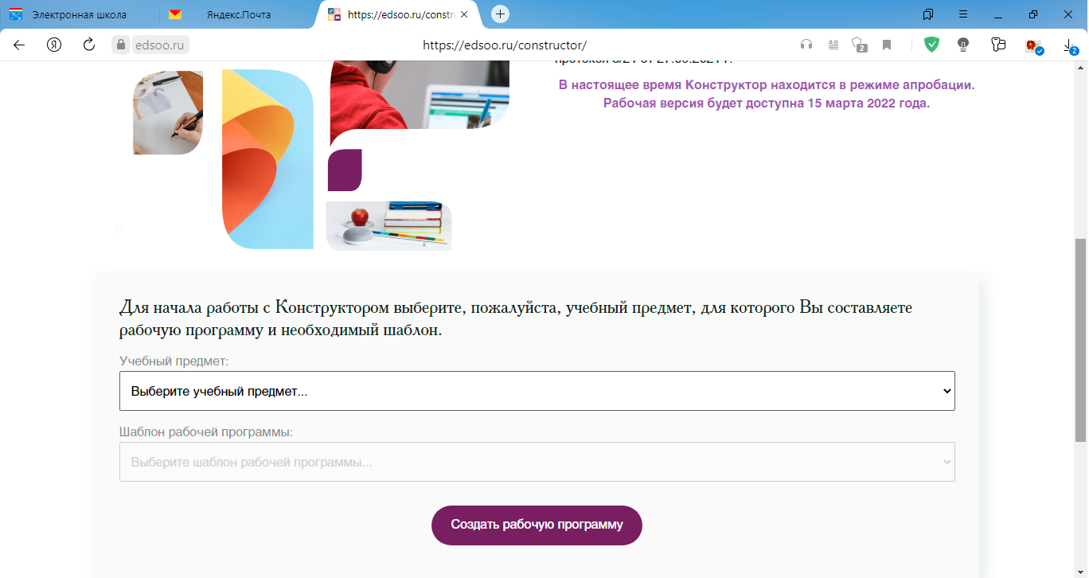
3. После регистрации Вы можете выбрать учебный предмет

Slide 5

4. Далее, выбираете шаблон программы

Slide 6
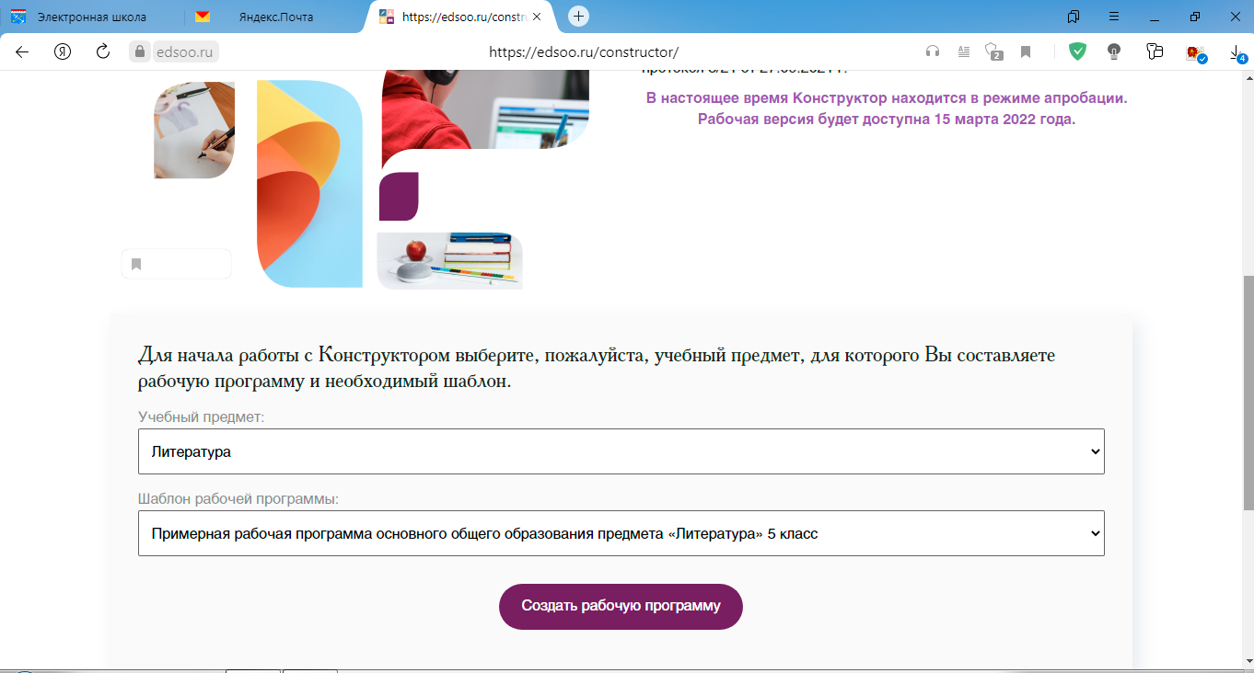
5. После выбора 2-х пунктов нажимаете…

Slide 7
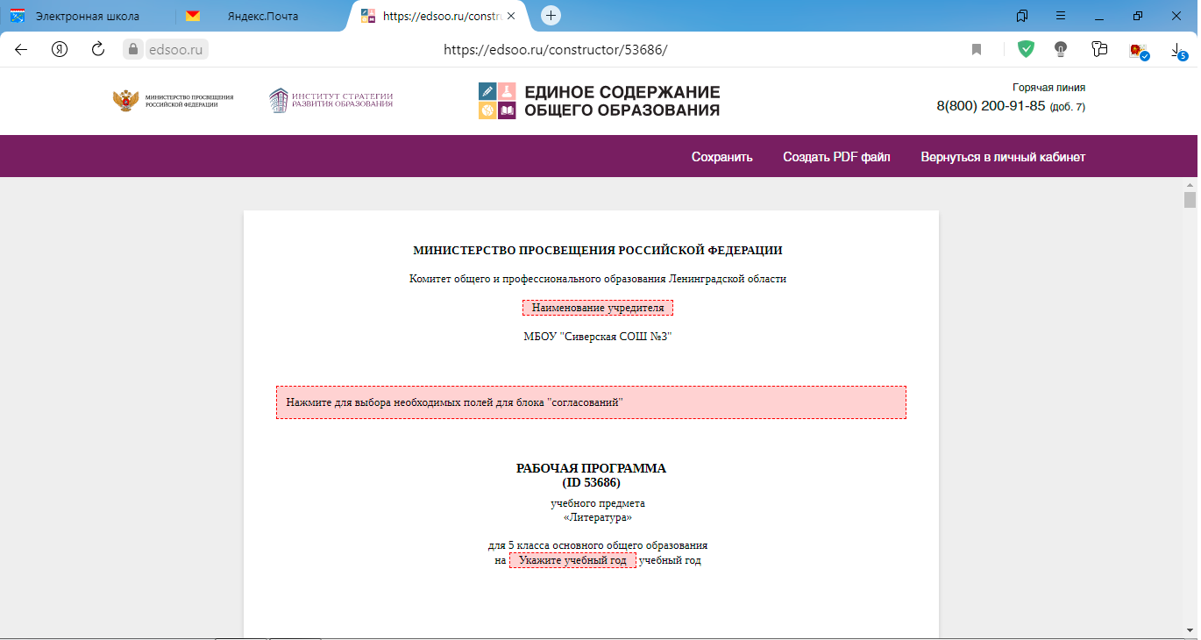
6. Перед Вами появляется шаблон рабочей программы: титульный лист с правом редактирования

Slide 8
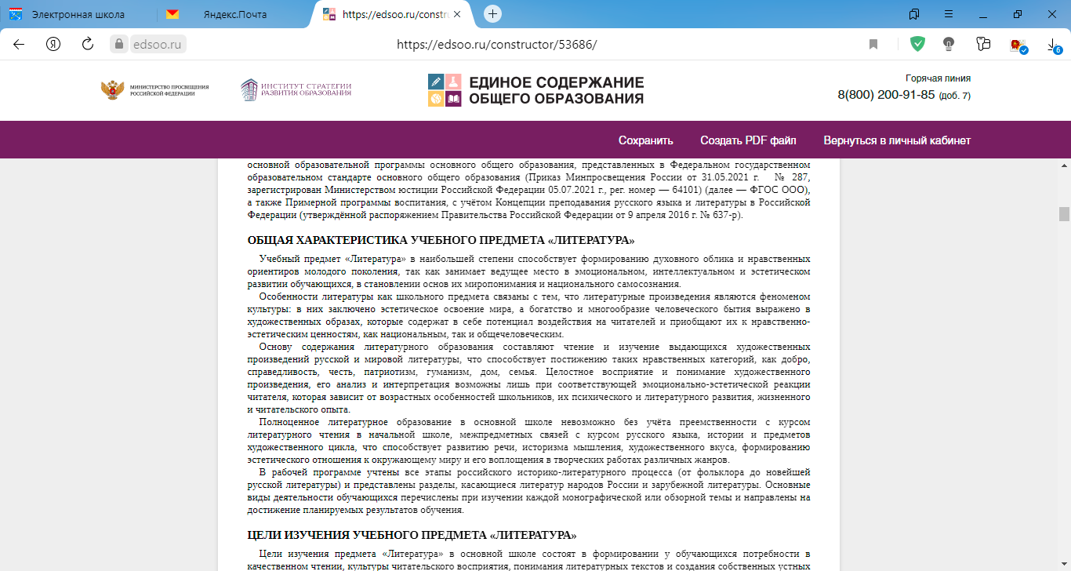
Далее: пояснительная записка, характеристика предмета, цели и т.д. (без возможности внесения изменений)

Slide 9
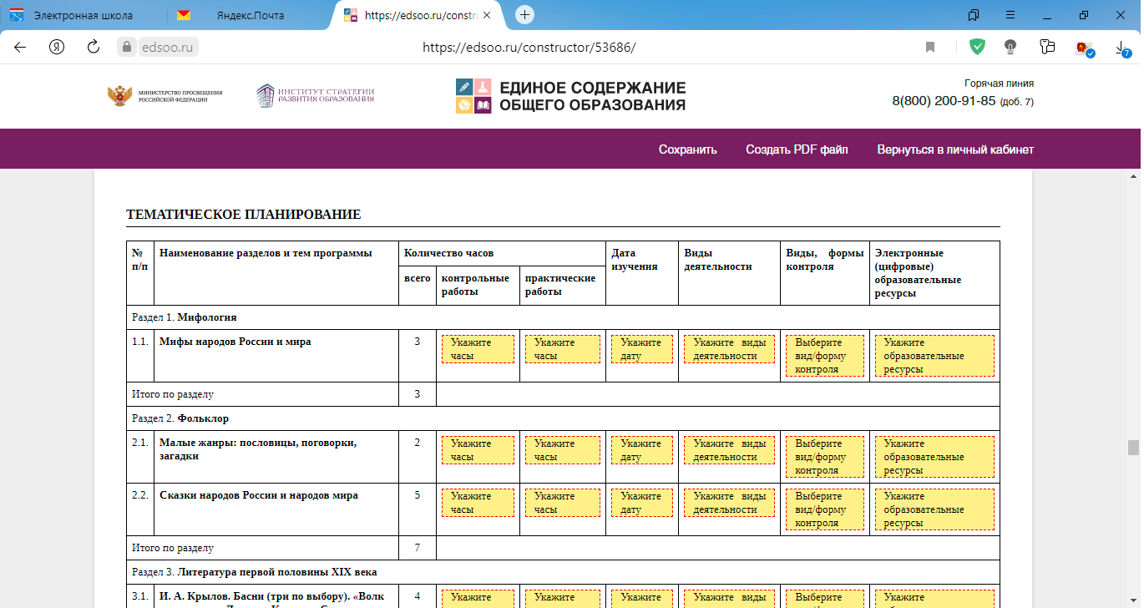
7. После страницы «Результаты обучения» следует раздел «Тематическое планирование»
(для редактирования)

Slide 10
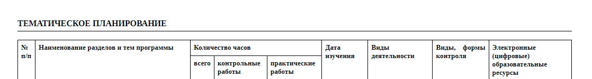
8. Для редактирования доступны все графы, кроме подчёркнутых
В столбце «Виды, формы контроля» осуществляется выбор из перечня, в остальных – самостоятельная запись (наглядно – см.далее)

Slide 11
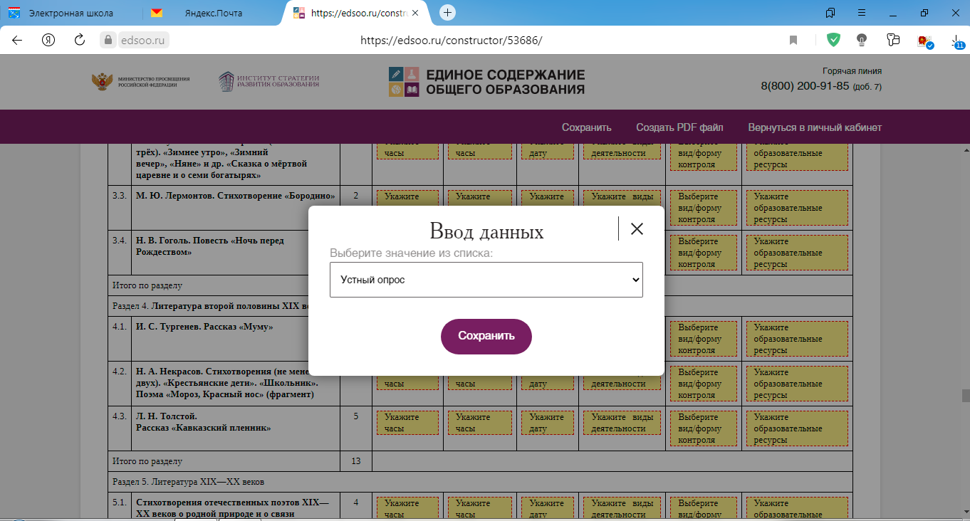
Столбец «Вид деятельности»

Slide 12
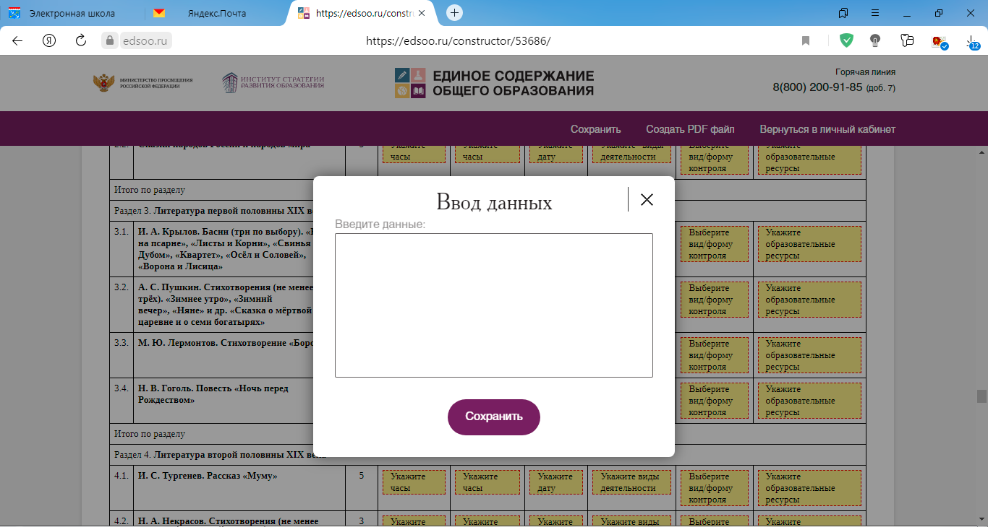
Ввод данных в остальных столбцах

Slide 13
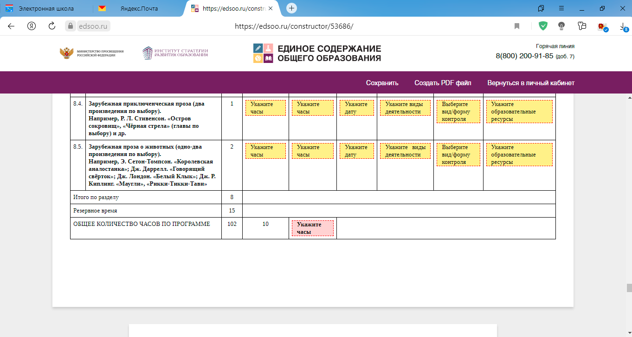
9. После редактирования всех столбцов в конце таблицы мы наблюдаем подсчёт часов по пунктам:

Slide 14
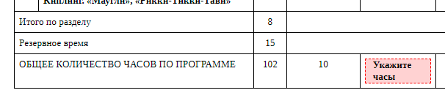
Важный момент: для редактирования доступна графа для подсчёта часов, которые будут выделены на практические работы; остальное – без права редактирования.
Контрольные работы
Практические работы

Slide 15
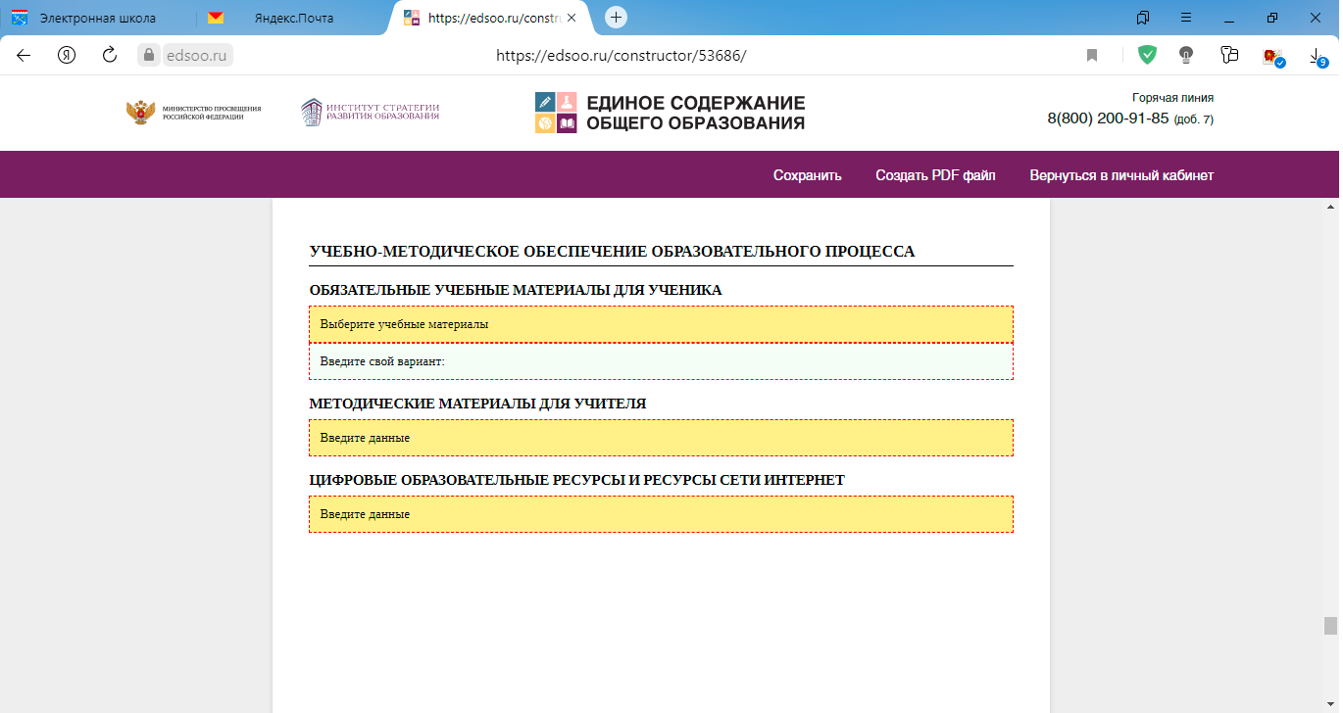
10. После планирования следует ещё 2 страницы для редактирования

Slide 16
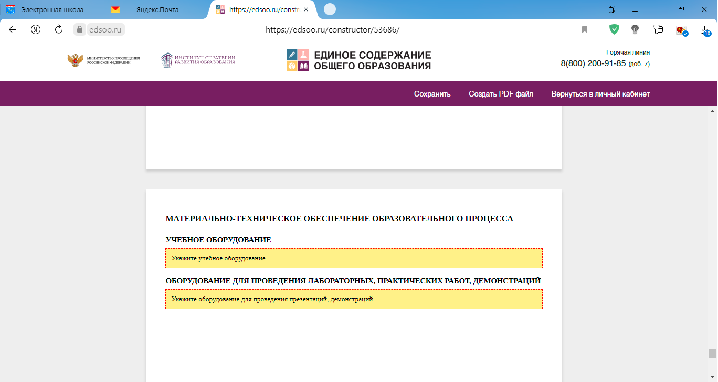

Slide 17
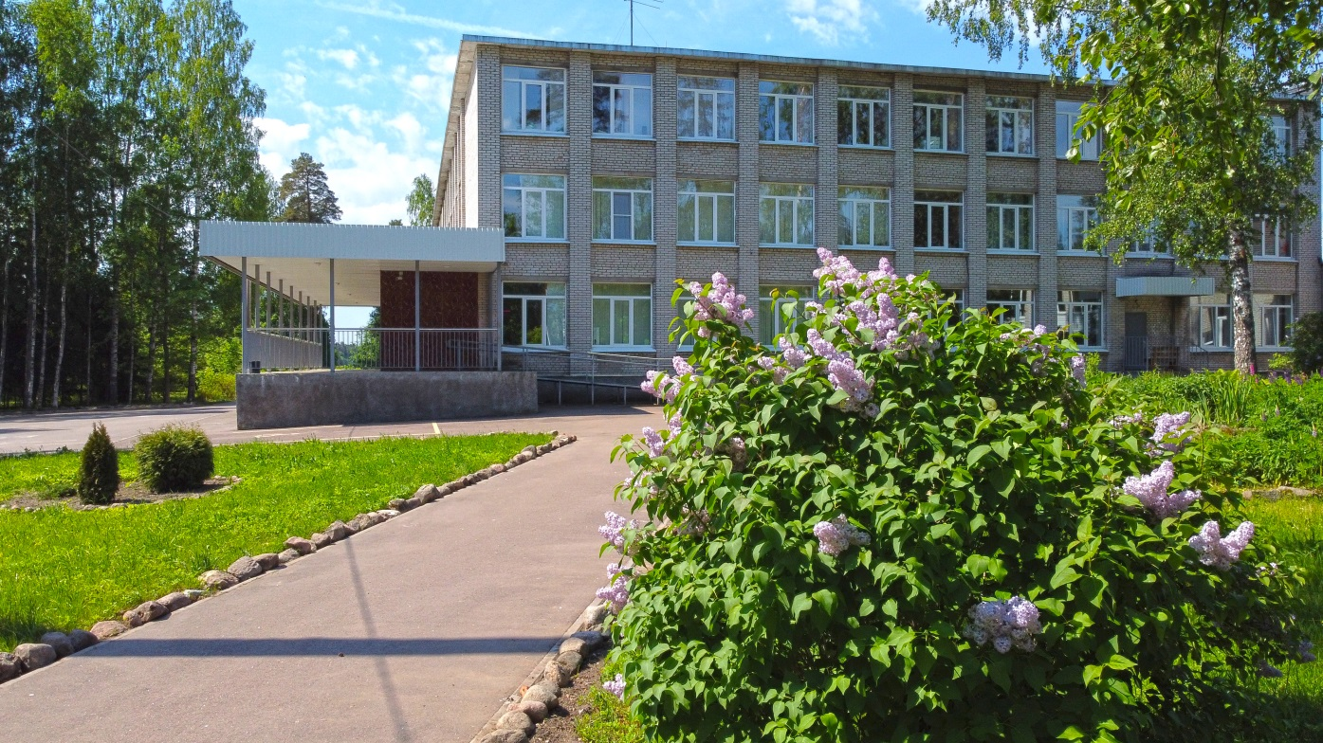
Инструкцию по работе с конструктором подготовила
учитель русского языка и литературы
МБОУ «Сиверская СОШ №3»
Шатова Ксения Игоревна

